Slide 1
Реконкіста. Утворення Іспанії

Slide 2
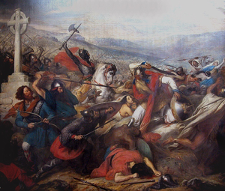

Slide 3
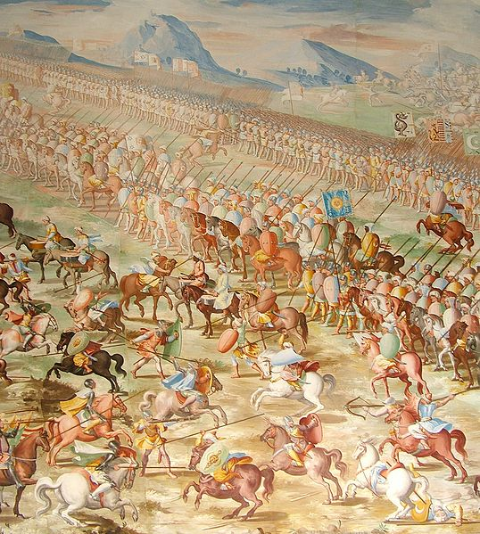

Slide 4
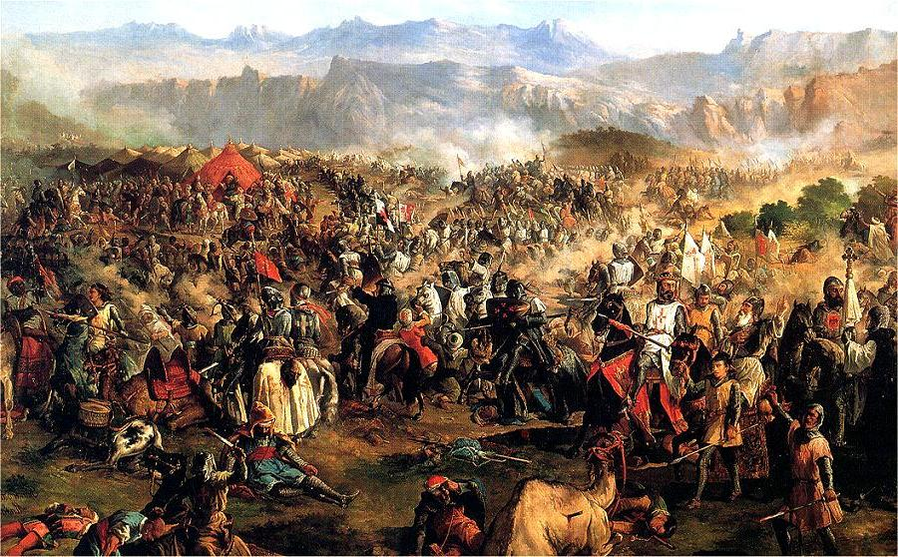

Slide 5
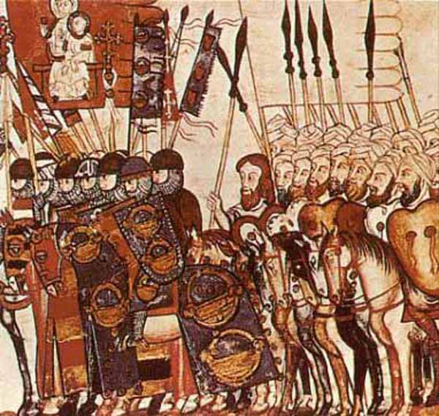

Slide 6
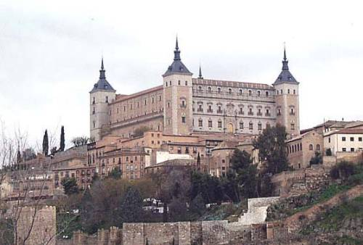
Взятие Толедо (25 мая 1085 г.)

Slide 7
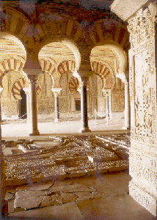
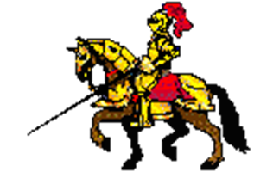
Взятие Кордовы (29 июня 1236 г.)

Slide 8
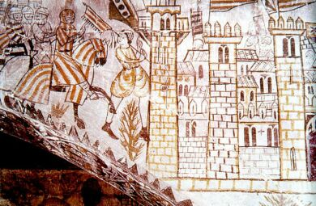
Завоевание Валенсии (1238 г.)

Slide 9
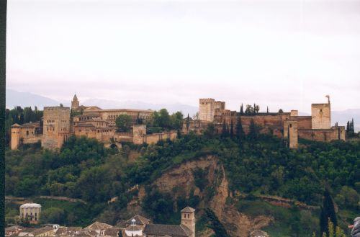

Взятие Гранады (1491-1492 г.)

Slide 10
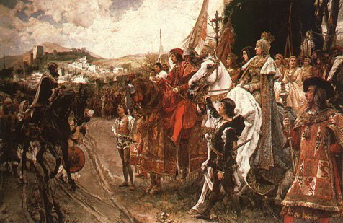
Падение Гранады

Slide 11
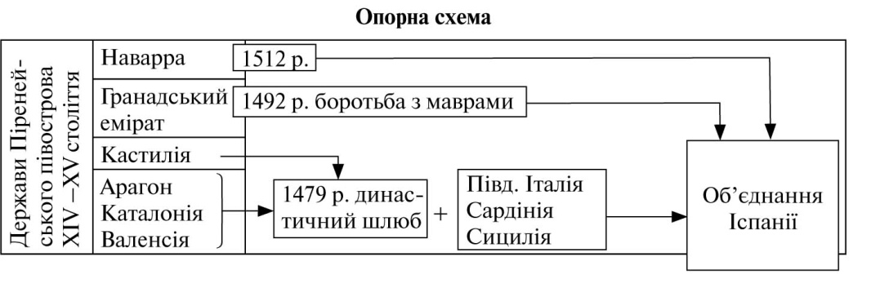
“Утворення об’єднаного Іспанського королівства”

Slide 12
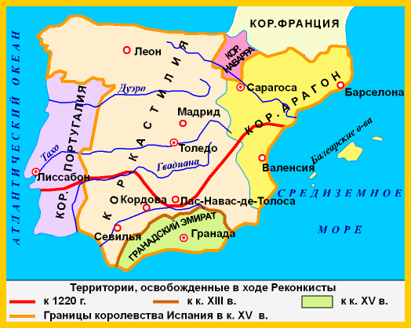

Slide 13
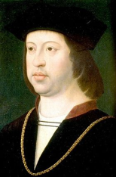
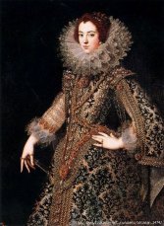
Фердинанд Арагонський
Ізабелла Кастильська

Slide 14
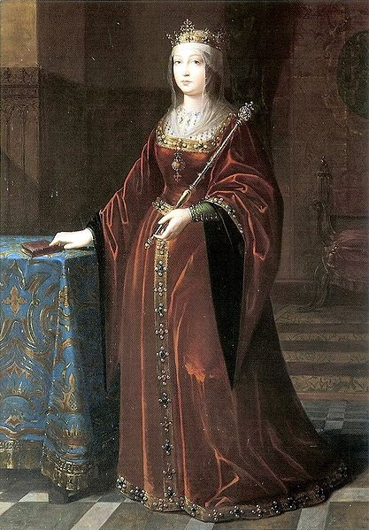

Slide 15
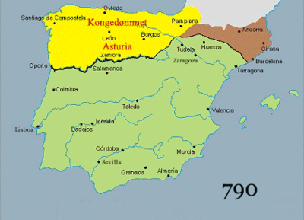

Slide 16
Автор: Кодола Валентина Іванівна
Шендерівський НВК
К-Шевченківський р-н
Черкаська обл.
Якщо у Вас виникне бажання подякувати автору презентації і адміністратору сайту, зробіть перехід по будь-якій рекламі
Адміністратор

